Slide 1
Многопрофильный агропромышленный комплекс
Республика Северная Осетия – Алания, г. Владикавказ - 2022 г.

Slide 2
Краткое описание проекта
В Республике Северная Осетия - Алания, Пригородного района, ст. Архонская, 1 км. автодороги Архонская – Гизель (на земельном участке, площадью 73 870 кв. м., кадастровый номер 15:08:0010302:159 ) реализуется инвестиционный проект по возведению Многопрофильного агропромышленного комплекса.
На первом этапе планируется строительство и ввод в эксплуатацию следующих объектов:
1.1 Мукомольная мельница 250 тонн / сутки;
1.2 Цех по переработке и консервированию сельскохозяйственной продукции, 2 линии.
(10 тыс. тонн переработанных овощей в год)
1.3 Цех по производству пастилы, мармелада, пряников и чурчхелы – 5 тонн/в смену.
1. 4 Логистическая база и складской комплекс (фрукто-овощехранилище) общей ёмкостью единовременного хранения в 10 тыс. тонн;
На втором этапе:
2.1 Цех по разливу воды, овощных и фруктовых соков, производительностью до 12 000 бутылок/час. 2 линии.
2.2 Зернохранилище на 100 тыс. тонн с зерноочистительным и сушильным комплексом 160 тонн/час;
2.3 Тепличный комплекс по выращиванию овощных и зеленных культур
общей площадью 3,0 га;

Slide 3
Социальная значимость и основные преимущества проекта:
1. Создание 250 новых рабочих мест на территории комплекса.
2. Увеличение занятости местного населения в выращивании фруктов и овощей,
за счет последующего роста потребности в сырье для производства.
3. Укрепление экономики Республики Северная Осетия-Алания за счет увеличения налоговых платежей.
4. В повышении уровня конкуренции на рынках сбыта и снижении или стабилизации цен;
5. Реализация государственной политики по импортозамещению.
6. Высокий спрос на продукцию проекта.
7. Низкий уровень конкуренции.
8. Государственная поддержка отрасли.
9. Расположение в регионе с благоприятными природно-климатическими условиями.
10. Использование современных технологий.
Целью деятельности «Агропромышленного комплекса «Станица Архонская»» является организация и поддержание современного сельскохозяйственного производства, переработка сельхозпродукции и ее сбыт.

Slide 4
ТЕКУЩЕЕ СОСТОЯНИЕ ПРОЕКТА
Существующих ограничений (обременения) права на момент составления презентации не зарегистрировано.
Разрешенное использование: ведение сельскохозяйственной деятельности.
Земли сельскохозяйственного назначения.
На текущий момент проект находится на инвестиционной стадии содержащая в себе следующие этапы:
прохождение экспертизы проектной документации строительство производственного комплекса
внутриплощадочные инженерные коммуникации
благоустройство территории
приобретение оборудования и пуско-наладочные работы, приобретение техники
ввод объекта в эксплуатацию, получение разрешения на ввод объекта в эксплуатацию
набор персонала
приобретение сырья и формирование стартовых оборотных средств
На участке находится незавершенное строительство, включающее:
Нежилое здание, назначение: нежилое, площадью 1 071,9 кв.м.;
Нежилое здание, степень готовности 50%, площадью 1370,7 кв.м.;
Нежилое здание, назначение: нежилое здание, площадью 30,3 кв.м.;
Навес, площадью 101,6 кв.м.;
Забор протяженностью, 735 м.

Slide 5
Схема реализации проекта
Инициатор проекта
приобретение земельного участка, проведение подготовительных работы, строительство части зданий и сооружений
Фонд развития промышленности и банковские организации
получение льготного кредита на приобретение оборудования и техники
Банковские организации
получение кредитов на строительные работы и оборотные средства
Поставщики оборудования и техники
поставка, монтаж и пуско-наладка оборудования поставка техники
Подрядные организации
выполнение строительно-монтажных работ
Инициатор проекта
набор персонала приобретение сырья и формирование стартовых оборотных средств
Для запуска проекта необходимы инвестиции на первом этапе в сумме 1 070,6 млн. руб., ранее за счет собственных средств уже вложено 304,7 млн. руб., таким образом, общий бюджет проекта составляет 1 375,3 млн.руб.

Slide 6
  Экономические показатели проекта:
Временной интервал проекта, мес.начала - мес.завершения | 9.2022-12.2028
Длительность периода (горизонта) расчетов, мес. (лет) | 76 (6,33)
Сумма инвестиций в проект, тыс.руб. | 1 375 339,6
Потребность во внешнем финансировании, тыс.руб. | 1 375 339,6
Реинвестирование чистых накопленных средств, тыс.руб. | 2 347,1
Средневзвешенная ставка дисконтирования (WACC), % | 15,32
Приведенная стоимость (PV), тыс.руб. | 1 406 892,7
Чистая приведенная стоимость (NPV), тыс.руб. | 202 475,3
Срок окупаемости (РВР), мес. (лет) | 61,7 (5,14)
Дисконтированный срок окупаемости (DPBP), мес. (лет) | 73,9 (6,16)
Внутренняя норма доходности (IRR), % | 19,74
Модифицированная внутренняя норма доходности (MIRR), % | 10,69
Индекс прибыльности (PI) | 2,02
Индекс прибыльности дисконтированный (PI d) | 1,15
Поступления от продаж, тыс.руб. | 18 176 503,0
Чистая прибыль, тыс.руб. | 2 140 990,7
Рентабельность инвестиций (ARR), % | 19,65
Операционная рентабельность, % | 16,70
EBITDA, % | 21,87
EBITDA, тыс.руб. | 3 452 814,3
Точка операционной безубыточности, % | 13,28
Точка безубыточности по внеш.финансированию (по PV), % | 53,61
Сумма платежей в бюджет и внебюджет.ф-ды, тыс.руб. | 1 373 355,4
То же, с учетом дисконтирования, тыс.руб. | 968 820,9
Оценка риска - вторая группа (минимальный риск), % | 8,52
Операционный рычаг (DOL), % | 135,2
Коэффициент покрытия ссудной задолженности | 2,04

Slide 7
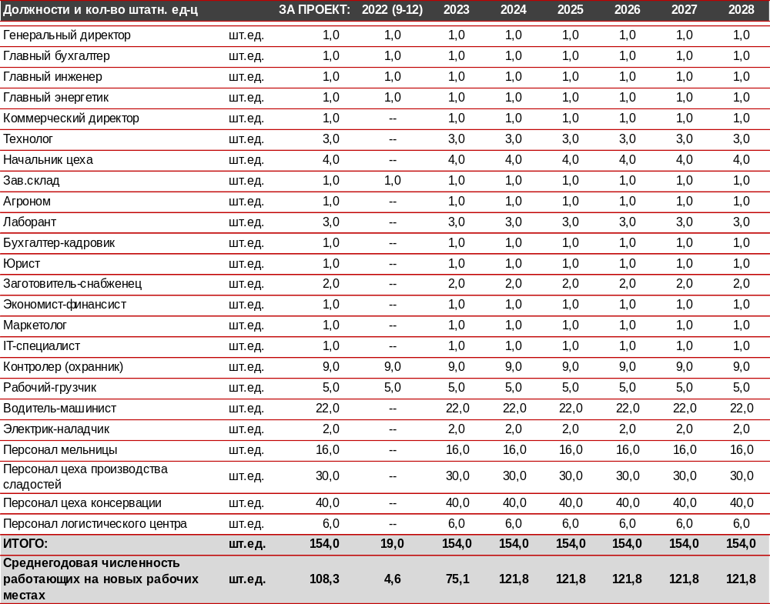
Структура необходимого персонала на первом этапе представлена в таблице:
154 новых рабочих мест, со
средней месячной заработной платой составит порядка 35,0 тыс. руб.

Slide 8
Налоговые платежи ЮЛ, реализующего новый инвестиционный проект, за год (млн.руб)
Уровень бюджета | 1-й год | 2-й год | 3-й год | 4-й год | 5-й год | 6-й год | 7-й год | 8-й год | 9-й год | 10-й год | ИТОГО
в ФБ* | 9,9 | 16,2 | 17,2 | 18,8 | 19,9 | 21,1 | 22,7 | 23,9 | 25,1 | 26,3 | 201,1
В КБ субъекта РФ | 37,4 | 60,9 | 70,6 | 70,5 | 74,8 | 80,4 | 85,7 | 90,4 | 94,1 | 97,6 | 762,4
Всего, в том числе: | 47,3 | 77,1 | 87,8 | 89,3 | 94,7 | 101,5 | 108,4 | 114,3 | 119,2 | 123,9 | 963,5

Slide 9
Предложение
На сегодняшний день, у инициатора проекта отсутствуют собственные финансовые средства, для того чтобы актуализировать документацию, освоить выделенные субсидии на инфраструктуру в размере – 319,7 млн. руб., и продолжить строительство комплекса.
Инициатором проекта были проведены переговоры с представителями АО «МСП Банк», АО «Россельхозбанк» , АО «КАВКАЗ.РФ», Фонд развития промышленности РФ (ФРП) , они готовы выделить кредитные средства для проекта, после того как будут выполнены их требования.
Проект попал в список пяти «прорывных» проектов Республики Северная Осетия – Алания, так же находится в программе Министерства экономического развития РФ и Министерства сельского хозяйства РФ. Между ООО «Агропромышленный комплекс «Станица Архонская» и Правительством РСО-Алания подписано соглашение (постановление Правительства РФ от 19 октября 2020 г. №1704) о намерениях, по результатам которого ООО «Агропромышленный комплекс «Станица Архонская» получает право на возмещение из регионального бюджета расходов, понесенных на строительство объектов инфраструктуры в рамках реализации инвестиционного проекта в размере - 319,7 млн. рублей. Ведется работа по приобретению 700 га земель сельскохозяйственного назначения для нужд агропромышленного комплекса.
ООО «Агропромышленный комплекс «Станица Архонская» приглашает к сотрудничеству инвесторов готовых оказать финансовое сопровождение проекта до получения кредита, на взаимовыгодных условиях для строительства и ввода в эксплуатацию объектов агропромышленного комплекса.
Возможные формы участия в проекте:
проектное кредитование, прямые инвестиции, долевое участие. заемное финансирование.

Slide 10
Полное наименование: Общество с ограниченной ответственностью «Агропромышленный комплекс «Станица Архонская»
Сокращенное наименование: ООО «АПК «Станица Архонская»
Дата регистрации: 24.12.2018 г.
ИНН / КПП / ОГРН : 1513073662 / 151301001 /1181513008335
Юридический адрес:
362048, Республика Северная Осетия-Алания, город Владикавказ, улица Кырджалийская, дом 17, помещение 23,
+7(867)252-15-22
Место реализации проекта:
Республика Северная Осетия-Алания , Пригородный район, севернее станицы Архонская, 1 км автодороги Архонская – Гизель.
Генеральный директор Хугаев Мусса Парменович
Контактный телефон: +7-936-888-89-16
Информация об инициаторе проекта:

